Slide 1
Современные подходы к сбору и утилизации медицинских отходов
Федеральное государственное бюджетное образовательное учреждение
высшего образования
Астраханский государственный медицинский университет
Кафедра общей гигиены
Заведующий кафедрой: доктор биологических наук, профессор
Сердюков Василий Гаврилович
Лектор:
Профессор Сердюков Василий Гаврилович
08.04.2020

Slide 2
Медицинские отходы (МО) - все отходы, образующиеся в ЛПУ и др.мед. учреждениях любой формы собственнос-ти, НИИ и учебных заведениях мед. профиля, аптеках, фармацевтических производствах и предприятиях по про-изводству иммунобиологических препаратов.
МО образованные при оказании мед. помощи в учрежде-ниях и организациях др. министерств и ведомств: санато-риях, профилакториях, школах, предприятиях и др.
Фармацевтические отходы - лекарственные средства с истекшим сроком годности, фальсифицированные, непри-годные к использованию в качестве лекарств и отходы фармацевтической промышленности.

Slide 3
Опасность - в выходе инфекций за пределы ЛПУ. Группа риска - персонал ЛПУ, пациенты и лица, ответственные за транспортировку и обезвреживание отходов, население.
Сбор и утилизация медицинских отходов:«Санитарно-эпидемиологические требования к обращению с меди-цинскими отходами» СанПиН 2.1.7.2790-10 от 09.12.2010 г.

Slide 4
Государственная система санитарно-эпидемиологического нормирования
Российской Федерации
Федеральные санитарные правила, нормы и гигиенические нормативы
---------------------------------------------------------------------------
2.1.7. ПОЧВА, ОЧИСТКА НАСЕЛЕННЫХ МЕСТ, БЫТОВЫЕ И ПРОМЫШЛЕННЫЕ ОТХОДЫ. САНИТАРНАЯ ОХРАНА ПОЧВЫ
«Санитарно-эпидемиологические правила обращения
с медицинскими отходами»
Санитарные правила и нормы
СанПиН 2.1.7.2790-10
от 09.12.2010 г.
Издание официальное
Москва 2010

Slide 5
Ежегодно образуется МО около 2% от общего количества отходов потребления.
Примерные количественные нормы накопления отходов в ЛПУ (кг/койка в сутки).
В больницах:
- от 600 до 800 коек - 1,3;
- от 800 до 1000 коек - 1,35;
- от 1000 до 1200 коек - 1,51;
- от 1200 до 1400 коек - 2,00;
- свыше 1400 коек - 2,7.
Удельная норма накопления МО для поликлиник: 0,1 кг на одно посещение.

Slide 6
Классы опасности отходов
Отходы в зависимости от степени негативного воздейст-вия на окружающую среду подразделяются в соответствии с критериями, установленными федеральным органом ис-полнительной власти, осуществляющим государственное регулирование в области охраны окружающей среды, на пять классов опасности:
I класс - чрезвычайно опасные отходы;
II класс – высоко-опасные отходы;
III класс - умеренно опасные отходы;
IV класс - малоопасные отходы;
V класс - практически неопасные отходы.

Slide 7
Классификация отходов ЛПУ по категории опасности:
Класс А – неопасные,
Класс Б - опасные (рискованные),
Класс В - чрезвычайно опасные,
Класс Г - отходы, по составу близкие к промышленным, Класс Д - радиоактивные отходы.

Slide 8
Класс-А - неопасные отходы ЛПУ
Отходы, не имеющие контакта с биологическими жидкос-тями пациентов, инфекционными больными, нетоксичные отходы. Пищевые отходы всех подразделений и отделений ЛПУ кроме инфекционных (в т.ч. кожно-венерологичес-ких), фтизиатрических. Мебель, инвентарь, неисправное диагностическое оборудование, не содержащие токсичес-ких элементов. Неинфицированная бумага, строительный мусор и т.д.

Slide 9
Требования к сбору МО класс-А
Сбор - в многоразовые емкости или одноразовые пакеты. Цвет их любой, кроме желтого и красного. Емкости для отходов и тележки маркируют «Отходы. Класс-А». Заполненные емкости или пакеты доставляются малой ме-ханизацией и перегружают в маркированные контейнеры для данного класса.
Многоразовая тара - подлежит мытью и дезинфекции.
Крупногабаритные отходы собираются в спец.бункеры. По верхности и агрегаты этих отходов, имевшие контакт с ин-фицированным материалом или больными, подвергаются обязательной дезинфекции.
Отходы класса А могут быть захоронены на обычных по-лигонах по захоронению твердых бытовых отходов.

Slide 10
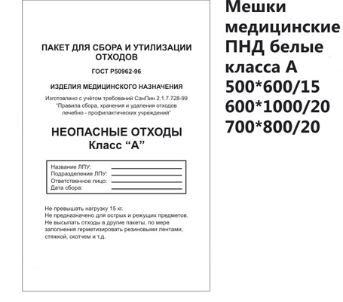

Slide 11
Класс-Б - опасные (рискованные) отходы ЛПУ
Инфицированные отходы - материалы и инструменты, заг-рязненные выделениями, в т.ч. кровью. Патологоанатомические отходы.
Органические операционные отходы (органы, ткани…).
Все отходы из инфекционных отделений, в т.ч. пищевые. Отходы из микробиологических лабораторий, работаю-щих с микроорганизмами 3-4 группы патогенности. Биологические отходы вивариев.

Slide 12
Требования к сбору МО класс-Б
Обязательное обеззараживание - дезинфекция. Метод обез зараживания определяется и выполняется при разработке схемы обращения с МО для каждого ЛПУ.
Обеззараживание производится централизованно или в местах их образования химическими/физическими мето-дами.

Slide 13
Требования к сбору МО класс-Б
Собираются в одноразовую мягкую (пакеты) или твердую (непрокалываемую) упаковку (контейнеры) желтого цве-та или имеющие желтую маркировку.
При применении аппаратных методов обеззараживания, на рабочих местах допускается сбор отходов класса-Б в общие емкости (контейнеры) перчаток, перевязочного материала и использованных шприцев в неразобранном виде, с предварительным отделением игл.

Slide 14
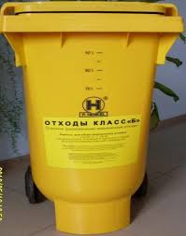

Slide 15
Требования к сбору МО класс-Б
Патологоанатомические и органические операционные от-ходы класса-Б (органы, ткани…) подлежат кремации (сжи-ганию) или захоронению на кладбищах в специальных мо-гилах на специально отведенном участке кладбища в соот-ветствии с требованиями законодательства РФ.
Обеззараживание таких отходов не требуется.

Slide 16
При использовании аппаратных методов обеззараживания, разрешается сбор, транспортирование МО класса-Б без предварительного обеззараживания в местах образования, при условии обеспечения необходимых требований эпиде-миологической безопасности.
Допускается перемещение необеззараженных МО класса-Б, упакованных в специальные одноразовые емкости (кон-тейнеры), из удаленных фельдшерско-акушерских пунк-тов, здравпунктов в медицинскую организацию для обес-печения их последующего обеззараживания.

Slide 17
Класс-В - чрезвычайно опасные отходы ЛПУ
Материалы, контактирующие с больными особо опасными инфекциями.
Отходы из лабораторий, работающих с микроорганизмами 1-4 групп патогенности.
Отходы фтизиатрических, микологических больниц.
Отходы от пациентов с анаэробной инфекцией.

Slide 18
Требования к сбору МО класс-В
Подлежат обязательному обеззараживанию (дезинфекции) физическими методами (термические, микроволновые, ра-диационные…).
Химические методы дезинфекци допускаются только для обеззараживания пищевых отходов и выделений больных, и при организации первичных противоэпидемических ме-роприятий в очагах.
Выбор метода обеззараживания осуществляется при раз-работке схемы сбора и удаления отходов. Вывоз необез-зараженных отходов класса-В за пределы территории ор-ганизации не допускается.

Slide 19
МО класса В собирают в одноразовую мягкую (пакеты) или твердую (непрокалываемую) упаковку (контейнеры) красного цвета или имеющую красную маркировку.
Жидкие биологические отходы, использованные одноразо-вые колющие (режущие) инструменты и др. изделия меди-цинского назначения помещают в твердую (непрокалыва-емую) влагостойкую герметичную упаковку (контейнеры).

Slide 20
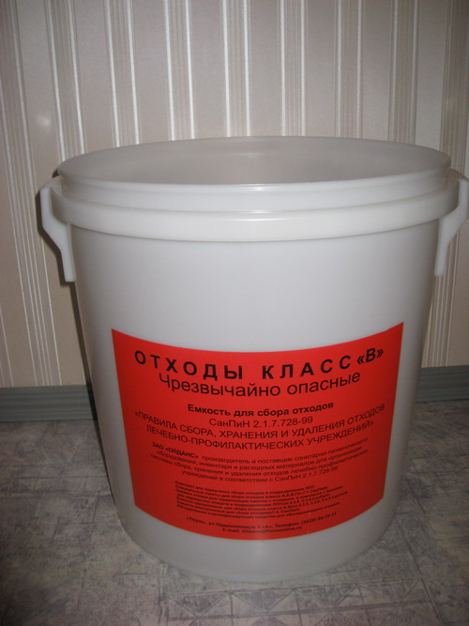

Slide 21
Класс-Г - отходы ЛПУ близкие к промышленным
Просроченные лекарственные средства, отходы от лекарс-твенных и диагностических препаратов, дез. средства, не использованные, с истекшим сроком годности.
Цитостатики (лекарственные вещества, блокирующие де-ление клеток, применяют преимущественно в онкологии) и другие химические препараты.
Ртуть-содержащие предметы, приборы и оборудование.

Slide 22
Требования к сбору МО класс-Г
Использованные ртуть-содержащие приборы, лампы, обо-рудование, собираются в маркированные емкости с плотно прилегающими крышками любого цвета (кроме желтого и красного), которые хранятся в специально выделенных по-мещениях.
Вывоз отходов класса Г для обезвреживания или утилиза-ции осуществляется специализированными организаци-ями, имеющими лицензию на данный вид деятельности.

Slide 23
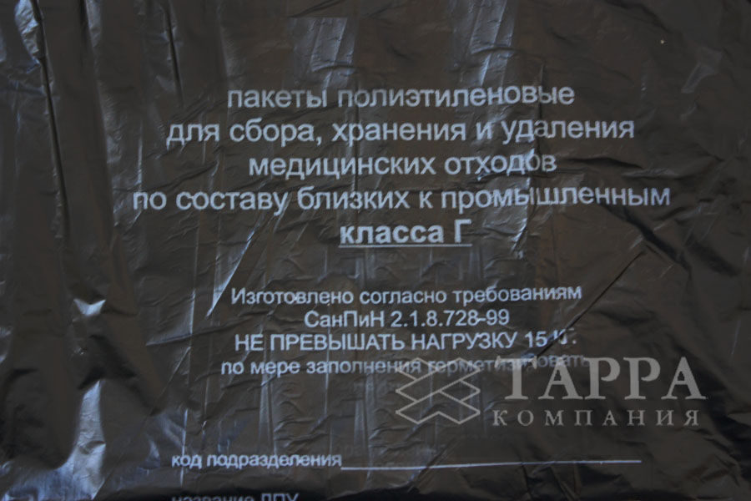

Slide 24
Класс-Д - радиоактивные отходы ЛПУ
Все виды отходов, содержащие радиоактивные компонен-ты.

Slide 25
Требования к сбору МО класс-Д
Сбор, хранение, удаление осуществляют в соответствии с требованиями законодательства РФ к обращению с радио-активными веществами и другими источниками ионизиру-ющих излучений, нормами радиационной безопасности.
Вывоз и обезвреживание осуществляется специализиро-ванными организациями по обращению с радиоактивны-ми отходами, имеющими лицензию на данный вид деяте-льности.

Slide 26
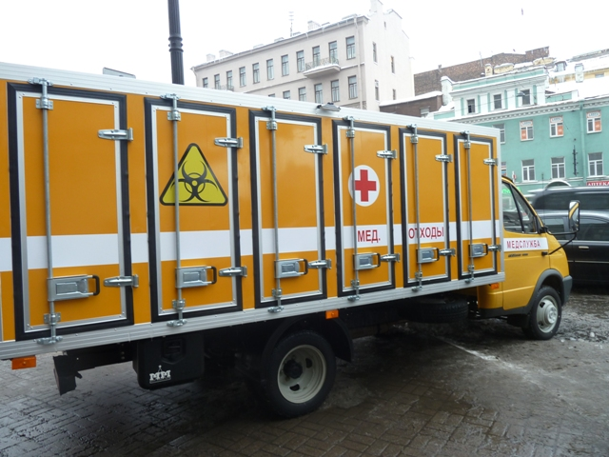

Slide 27
Классификация отходов ЛПУ по ведущему фактору опасности
Класс А
неопасные
Эпидемиоло-
гическая
опасность
Класс Б
опасные (рискованные)
Экологическая
(токсикологи-
ческая, радиа-
ционная)
опасность
Класс В
чрезвычайно опасные
Класс Г
по составу близкие
к промышленным
Класс Д
радиоактивные

Slide 28
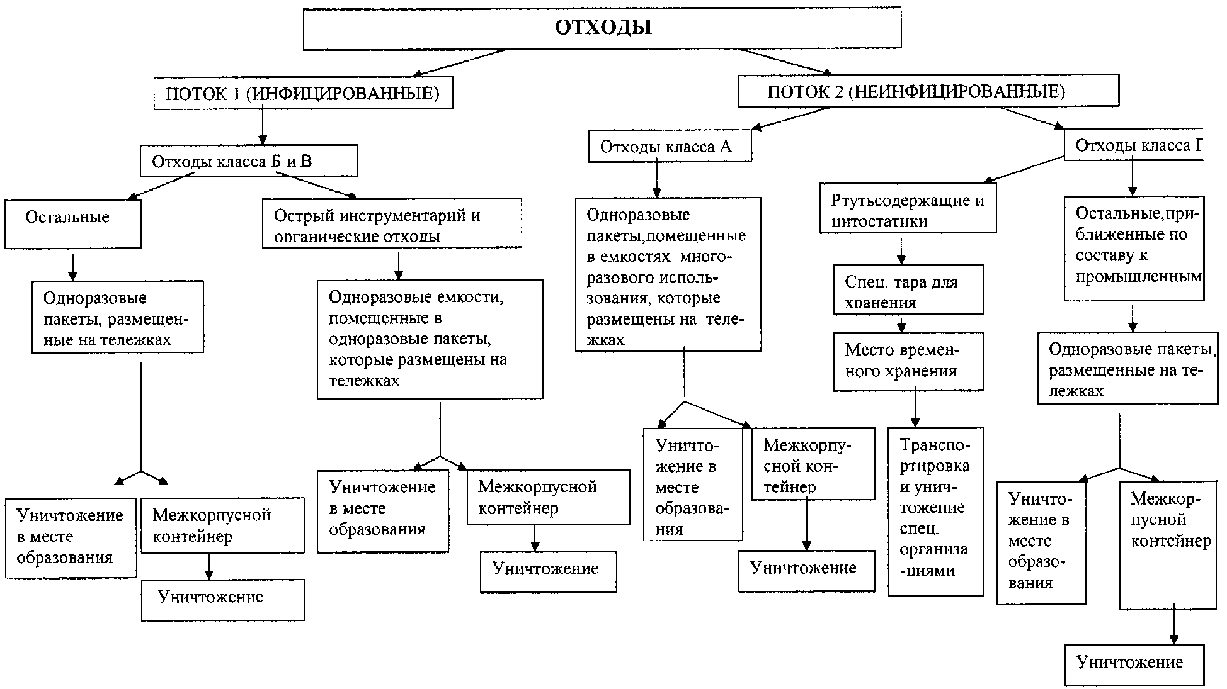

Slide 29
Удельный вес различных классов в общей структуре отходов ЛПУ
(По данным В.Г. Акимкина)

Slide 30
Категория опасности | КЛАСС А Неопасные | КЛАСС Б Опасные (Рискованные) | КЛАСС В Чрезвычайно опасные | КЛАСС Г Отходы, по со- ставу близкие к промышленным | КЛАСС Д Радиоактив ные отходы
Характрис- тика морфологического состава | Отходы, не имеющие контакта с биологичес-кими жидкостями паци-ентов, инфекционными больными,нетоксичные отходы. Пищевые отходы всех подразделений ЛПУ кроме инфекционных (в т. ч. кожно-венеро-логических), фтизиат-рических. Мебель, ин-вентарь, неисправное диагностическое обору-дование, не содержа-щие токсичных элемен-тов. Неинфицированная бумага, смет, строите-льный мусор и т. д. | Потенциально инфи цированные отходы. Материалы, инстру менты, загрязнен-ные выделениями, в т.ч. кровью. Выделения пациен-тов. Патологоанато-мические отходы. Органические опе-рационные отходы (органы, ткани ). Все отходы из ин-фекционных отде-лений (в т. ч. пи-щевые). Отходы из микробиологичес-ких лабораторий, работающих с мик-роорганизмами 3-4 групп патогенности. Биологические от-ходы вивариев. | Материалы, кон-тактирующие с больными особо опасными инфек циями. Отходы из лабо-раторий, работа-ющих с микро-организмами 1-4 групп патоген-ности. Отходы фтизиатрических, микологичес-ких больниц. Отходы от паци-ентов с анаэроб-ной инфекцией. | Просроченные лекарственные средства, отходы от лекарствен-ных и диагности ческих препара-тов, дезсредства, не подлежащие использованию, с истекшим сро-ком годности. Цитостатики и другие химпре-параты. Ргуть-содержа-щие предметы, приборы и обо-рудование. | Все виды от ходов, со-держащие радиоактивные компо-ненты.

Slide 31
При сборе МО запрещается:
- вручную разрушать, разрезать отходы классов-Б и -В, в т.ч. использованные системы для внутривенных инфузий;
- снимать вручную иглу со шприца после его использова-ния, надевать колпачок на иглу после инъекции;
- пересыпать (перегружать) неупакованные отходы клас-сов Б и В из одной емкости в другую;
- утрамбовывать отходы классов Б и В;
- осуществлять операции с отходами без перчаток или средств индивидуальной защиты и спец. одежды;
- использовать мягкую одноразовую упаковку для сбора острого медиц-го инструментария и острых предметов.

Slide 32
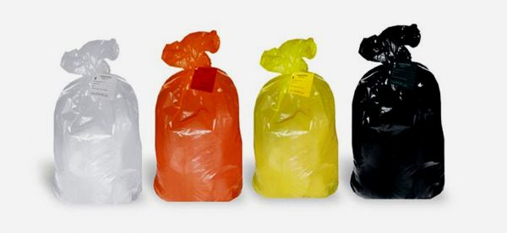

Slide 33
Обеззараживание МО классов Б и В
Проводят способами:
Централизованным – участок с МО располагается за пре-делами территории организации, при этом организуется транспортирование МО.
Децентрализованным - участок располагают на террито-рии ЛПУ. Отходы класса-В обеззараживаются только де-централизованным способом, хранение и транспортирова-ние необеззараженных отходов класса-В запрещено.

Slide 34
Утилизация МО классов-Б и -В
Технология утилизации, в т.ч. с сортировкой отходов, воз-можно после предварительного аппаратного обеззаражи-вания отходов класса-Б и -В физическими методами.
Не допускают использование вторичного сырья, получен-ного из МО, для изготовления товаров детского ассорти-мента, изделий контактирующих с питьевой водой и пище выми продуктами, изделиями мед. назначения.
Захоронение обезвреженных МО класса-Б и -В на полиго-не допускается только при изменении их товарного вида (измельчение, спекание, прессование…) и невозможности их повторного применения.

Slide 35
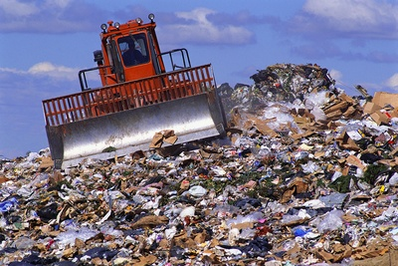

Slide 36
В настоящее время имеются современные установки в ме-дицинских организациях по дезинфекции и утилизации МО в соответствии с санитарными правилами.

Slide 37
Высокотемпературное сжигание и механическая деструк-ция в сочетании со стерилизацией.
Механическая деструкция + стерилизация
МО изделий однократного применения: пластмасс - шприцы, трубки, катетеры, зонды, системы, гемодиализаторы, мешки, контейнеры...); латекс - перчатки; резин (изделий мед. назначения); бумага, картон - салфетки, полотенца, упаковочные материалы; дерева - шпатели; тканых материалов - бинты, салфетки, повязки…; стекло - пробирки, флаконы…; металла - иглы инъекционные, мелкие инструменты, элек трические провода, электроды, иглы, лезвия….

Slide 38
Механическая деструкция + стерилизация
Принцип работы: измельчение, дезинфекция химическим раствором или паром, сбор в одноразовые контейнеры для мусора (возможен прямой вывод в канализацию). Утилизируются как ТБО.
Утилизатор МО «Термодез» предназначен для измельче-ния и термообработки отходов классов Б и В.

Slide 39
Благодарю
за внимание!

